Slide 1

Titel:
Quelle:
Übungsart:
Titel:
Textquelle:
b-d
03 Nur b Wörter nach Gehör finden
Siegbert Rudolph
Bedienung:
Makros freischalten
Präsentationsmodus starten
Mit einem Klick geht es weiter
Beenden: Escape-Taste drücken
Nächste Folie
C:\Users\Master\OneDrive\01 Übungsdateien\Am Symptom üben\Häufig falsch gelesene Buchstaben\b-d 03 Nur b Wörter nach Gehör finden.pptx - Seite 1

Slide 2


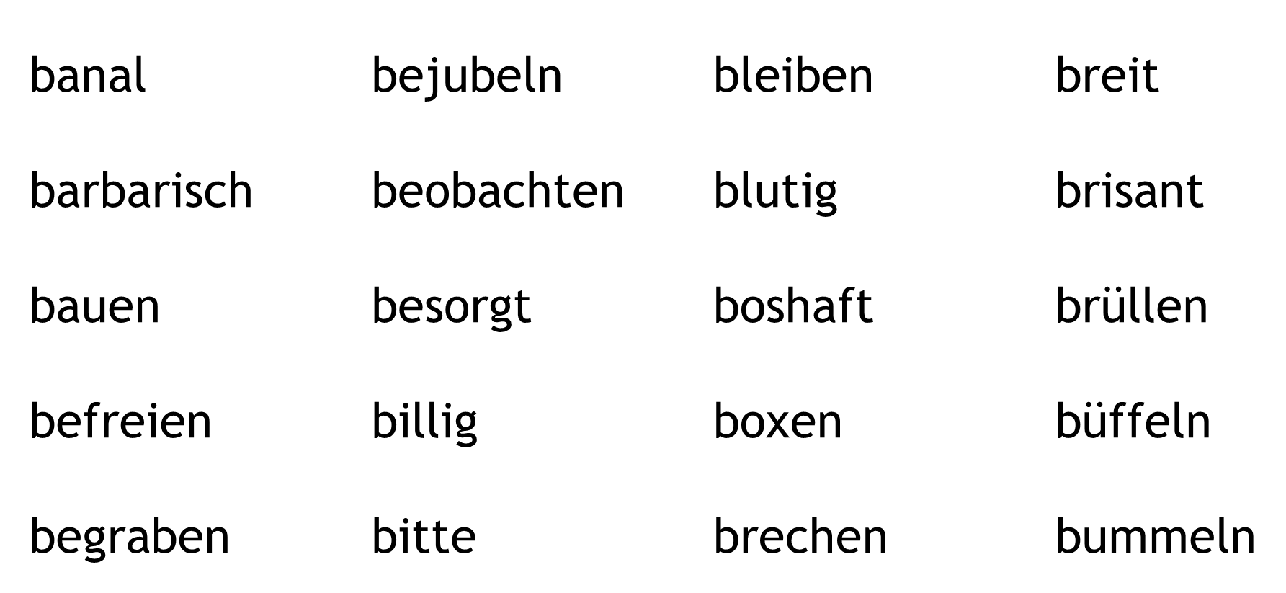

Wörter mit b – ohne d – in sortierter Liste suchen
Klick auf den Lautsprecher, dann auf das Wort! Klick danach auf „weiter“!
weiter
Vorherige Folie
Nächste Folie
C:\Users\Master\OneDrive\01 Übungsdateien\Am Symptom üben\Häufig falsch gelesene Buchstaben\b-d 03 Nur b Wörter nach Gehör finden.pptx - Seite 2

Slide 3
Wörter mit b – ohne d – in sortierter Liste suchen
Klick auf den Lautsprecher, dann auf das Wort! Klick danach auf „weiter“!
weiter
Vorherige Folie
Nächste Folie
C:\Users\Master\OneDrive\01 Übungsdateien\Am Symptom üben\Häufig falsch gelesene Buchstaben\b-d 03 Nur b Wörter nach Gehör finden.pptx - Seite 3

Slide 4
Wörter mit b – ohne d – in sortierter Liste suchen
Klick auf den Lautsprecher, dann auf das Wort! Klick danach auf „weiter“!
weiter
Vorherige Folie
Nächste Folie
C:\Users\Master\OneDrive\01 Übungsdateien\Am Symptom üben\Häufig falsch gelesene Buchstaben\b-d 03 Nur b Wörter nach Gehör finden.pptx - Seite 4

Slide 5
Wörter mit b – ohne d – in sortierter Liste suchen
Klick auf den Lautsprecher, dann auf das Wort! Klick danach auf „weiter“!
weiter
Vorherige Folie
Nächste Folie
C:\Users\Master\OneDrive\01 Übungsdateien\Am Symptom üben\Häufig falsch gelesene Buchstaben\b-d 03 Nur b Wörter nach Gehör finden.pptx - Seite 5

Slide 6
Wörter mit b – ohne d – in sortierter Liste suchen
Klick auf den Lautsprecher, dann auf das Wort! Klick danach auf „weiter“!
weiter
Vorherige Folie
Nächste Folie
C:\Users\Master\OneDrive\01 Übungsdateien\Am Symptom üben\Häufig falsch gelesene Buchstaben\b-d 03 Nur b Wörter nach Gehör finden.pptx - Seite 6

Slide 7
Wörter mit b – ohne d – lesen
Klick auf die blauen Punkte!
blutig billig brüllen banal begraben
banal brüllen billig begraben blutig
brüllen begraben blutig billig banal
Vorherige Folie
Nächste Folie
C:\Users\Master\OneDrive\01 Übungsdateien\Am Symptom üben\Häufig falsch gelesene Buchstaben\b-d 03 Nur b Wörter nach Gehör finden.pptx - Seite 7

Slide 8
Wörter mit b – ohne d – in sortierter Liste suchen
Klick auf den Lautsprecher, dann auf das Wort! Klick danach auf „weiter“!
weiter
Vorherige Folie
Nächste Folie
C:\Users\Master\OneDrive\01 Übungsdateien\Am Symptom üben\Häufig falsch gelesene Buchstaben\b-d 03 Nur b Wörter nach Gehör finden.pptx - Seite 8

Slide 9
Wörter mit b – ohne d – in sortierter Liste suchen
Klick auf den Lautsprecher, dann auf das Wort! Klick danach auf „weiter“!
weiter
Vorherige Folie
Nächste Folie
C:\Users\Master\OneDrive\01 Übungsdateien\Am Symptom üben\Häufig falsch gelesene Buchstaben\b-d 03 Nur b Wörter nach Gehör finden.pptx - Seite 9

Slide 10
Wörter mit b – ohne d – in sortierter Liste suchen
Klick auf den Lautsprecher, dann auf das Wort! Klick danach auf „weiter“!
weiter
Vorherige Folie
Nächste Folie
C:\Users\Master\OneDrive\01 Übungsdateien\Am Symptom üben\Häufig falsch gelesene Buchstaben\b-d 03 Nur b Wörter nach Gehör finden.pptx - Seite 10

Slide 11
Wörter mit b – ohne d – in sortierter Liste suchen
Klick auf den Lautsprecher, dann auf das Wort! Klick danach auf „weiter“!
weiter
Vorherige Folie
Nächste Folie
C:\Users\Master\OneDrive\01 Übungsdateien\Am Symptom üben\Häufig falsch gelesene Buchstaben\b-d 03 Nur b Wörter nach Gehör finden.pptx - Seite 11

Slide 12
Wörter mit b – ohne d – in sortierter Liste suchen
Klick auf den Lautsprecher, dann auf das Wort! Klick danach auf „weiter“!
weiter
Vorherige Folie
Nächste Folie
C:\Users\Master\OneDrive\01 Übungsdateien\Am Symptom üben\Häufig falsch gelesene Buchstaben\b-d 03 Nur b Wörter nach Gehör finden.pptx - Seite 12

Slide 13
Wörter mit b – ohne d – lesen
Klick auf die blauen Punkte!
bitte breit bejubeln bummeln bauen
breit bummeln bejubeln bauen bitte
bummeln bitte bauen breit bejubeln
Vorherige Folie
Nächste Folie
C:\Users\Master\OneDrive\01 Übungsdateien\Am Symptom üben\Häufig falsch gelesene Buchstaben\b-d 03 Nur b Wörter nach Gehör finden.pptx - Seite 13

Slide 14
Wörter mit b – ohne d – in sortierter Liste suchen
Klick auf den Lautsprecher, dann auf das Wort! Klick danach auf „weiter“!
weiter
Vorherige Folie
Nächste Folie
C:\Users\Master\OneDrive\01 Übungsdateien\Am Symptom üben\Häufig falsch gelesene Buchstaben\b-d 03 Nur b Wörter nach Gehör finden.pptx - Seite 14

Slide 15
Wörter mit b – ohne d – in sortierter Liste suchen
Klick auf den Lautsprecher, dann auf das Wort! Klick danach auf „weiter“!
weiter
Vorherige Folie
Nächste Folie
C:\Users\Master\OneDrive\01 Übungsdateien\Am Symptom üben\Häufig falsch gelesene Buchstaben\b-d 03 Nur b Wörter nach Gehör finden.pptx - Seite 15

Slide 16
Wörter mit b – ohne d – in sortierter Liste suchen
Klick auf den Lautsprecher, dann auf das Wort! Klick danach auf „weiter“!
weiter
Vorherige Folie
Nächste Folie
C:\Users\Master\OneDrive\01 Übungsdateien\Am Symptom üben\Häufig falsch gelesene Buchstaben\b-d 03 Nur b Wörter nach Gehör finden.pptx - Seite 16

Slide 17
Wörter mit b – ohne d – in sortierter Liste suchen
Klick auf den Lautsprecher, dann auf das Wort! Klick danach auf „weiter“!
weiter
Vorherige Folie
Nächste Folie
C:\Users\Master\OneDrive\01 Übungsdateien\Am Symptom üben\Häufig falsch gelesene Buchstaben\b-d 03 Nur b Wörter nach Gehör finden.pptx - Seite 17

Slide 18
Wörter mit b – ohne d – in sortierter Liste suchen
Klick auf den Lautsprecher, dann auf das Wort! Klick danach auf „weiter“!
weiter
Vorherige Folie
Nächste Folie
C:\Users\Master\OneDrive\01 Übungsdateien\Am Symptom üben\Häufig falsch gelesene Buchstaben\b-d 03 Nur b Wörter nach Gehör finden.pptx - Seite 18

Slide 19
Wörter mit b – ohne d – lesen
Klick auf die blauen Punkte!
brisant barbarisch besorgt boxen bleiben
boxen besorgt brisant barbarisch bleiben
bleiben brisant boxen besorgt barbarisch
Vorherige Folie
Nächste Folie
C:\Users\Master\OneDrive\01 Übungsdateien\Am Symptom üben\Häufig falsch gelesene Buchstaben\b-d 03 Nur b Wörter nach Gehör finden.pptx - Seite 19

Slide 20
Wörter mit b – ohne d – in sortierter Liste suchen
Klick auf den Lautsprecher, dann auf das Wort! Klick danach auf „weiter“!
weiter
Vorherige Folie
Nächste Folie
C:\Users\Master\OneDrive\01 Übungsdateien\Am Symptom üben\Häufig falsch gelesene Buchstaben\b-d 03 Nur b Wörter nach Gehör finden.pptx - Seite 20

Slide 21
Wörter mit b – ohne d – in sortierter Liste suchen
Klick auf den Lautsprecher, dann auf das Wort! Klick danach auf „weiter“!
weiter
Vorherige Folie
Nächste Folie
C:\Users\Master\OneDrive\01 Übungsdateien\Am Symptom üben\Häufig falsch gelesene Buchstaben\b-d 03 Nur b Wörter nach Gehör finden.pptx - Seite 21

Slide 22
Wörter mit b – ohne d – in sortierter Liste suchen
Klick auf den Lautsprecher, dann auf das Wort! Klick danach auf „weiter“!
weiter
Vorherige Folie
Nächste Folie
C:\Users\Master\OneDrive\01 Übungsdateien\Am Symptom üben\Häufig falsch gelesene Buchstaben\b-d 03 Nur b Wörter nach Gehör finden.pptx - Seite 22

Slide 23
Wörter mit b – ohne d – in sortierter Liste suchen
Klick auf den Lautsprecher, dann auf das Wort! Klick danach auf „weiter“!
weiter
Vorherige Folie
Nächste Folie
C:\Users\Master\OneDrive\01 Übungsdateien\Am Symptom üben\Häufig falsch gelesene Buchstaben\b-d 03 Nur b Wörter nach Gehör finden.pptx - Seite 23

Slide 24
Wörter mit b – ohne d – in sortierter Liste suchen
Klick auf den Lautsprecher, dann auf das Wort! Klick danach auf „weiter“!
weiter
Vorherige Folie
Nächste Folie
C:\Users\Master\OneDrive\01 Übungsdateien\Am Symptom üben\Häufig falsch gelesene Buchstaben\b-d 03 Nur b Wörter nach Gehör finden.pptx - Seite 24

Slide 25
Wörter mit b – ohne d – lesen
Klick auf die blauen Punkte!
befreien büffeln boshaft beobachten brechen
beobachten brechen büffeln befreien boshaft
boshaft büffeln brechen beobachten befreien
Vorherige Folie
Nächste Folie
C:\Users\Master\OneDrive\01 Übungsdateien\Am Symptom üben\Häufig falsch gelesene Buchstaben\b-d 03 Nur b Wörter nach Gehör finden.pptx - Seite 25

Slide 26
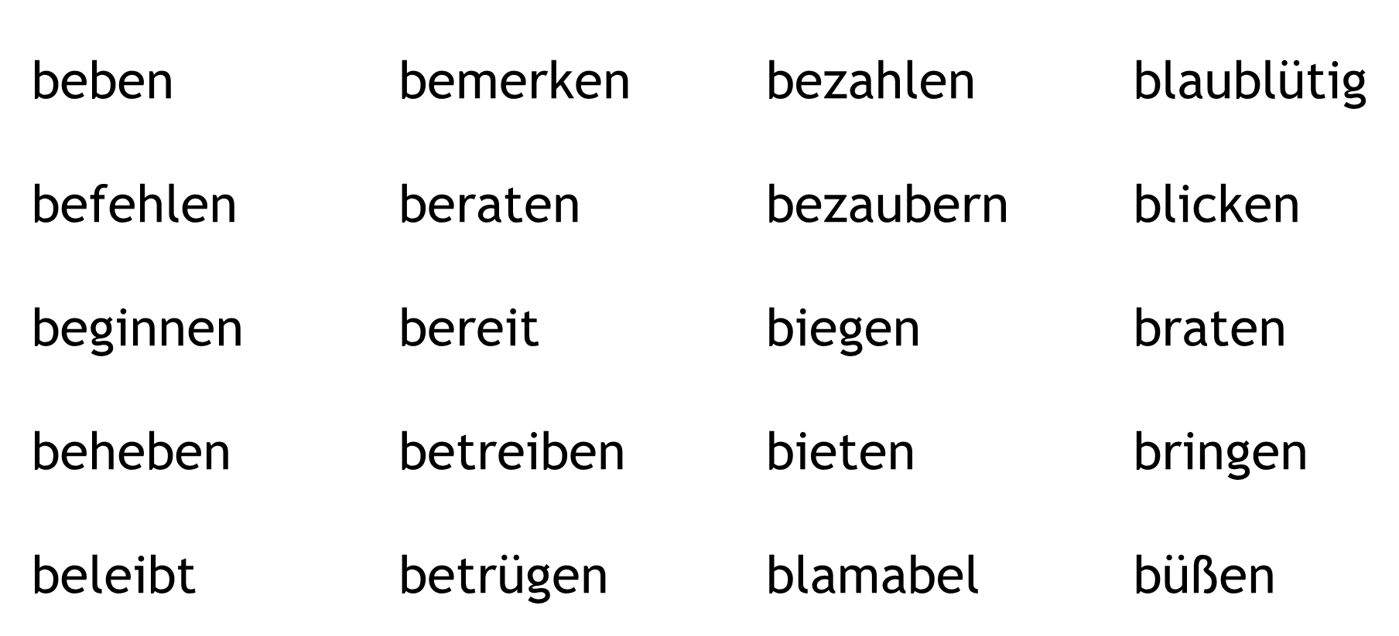
Wörter mit b – ohne d – in sortierter Liste suchen
Klick auf den Lautsprecher, dann auf das Wort! Klick danach auf „weiter“!
weiter
Vorherige Folie
Nächste Folie
C:\Users\Master\OneDrive\01 Übungsdateien\Am Symptom üben\Häufig falsch gelesene Buchstaben\b-d 03 Nur b Wörter nach Gehör finden.pptx - Seite 26

Slide 27
Wörter mit b – ohne d – in sortierter Liste suchen
Klick auf den Lautsprecher, dann auf das Wort! Klick danach auf „weiter“!
weiter
Vorherige Folie
Nächste Folie
C:\Users\Master\OneDrive\01 Übungsdateien\Am Symptom üben\Häufig falsch gelesene Buchstaben\b-d 03 Nur b Wörter nach Gehör finden.pptx - Seite 27

Slide 28
Wörter mit b – ohne d – in sortierter Liste suchen
Klick auf den Lautsprecher, dann auf das Wort! Klick danach auf „weiter“!
weiter
Vorherige Folie
Nächste Folie
C:\Users\Master\OneDrive\01 Übungsdateien\Am Symptom üben\Häufig falsch gelesene Buchstaben\b-d 03 Nur b Wörter nach Gehör finden.pptx - Seite 28

Slide 29
Wörter mit b – ohne d – in sortierter Liste suchen
Klick auf den Lautsprecher, dann auf das Wort! Klick danach auf „weiter“!
weiter
Vorherige Folie
Nächste Folie
C:\Users\Master\OneDrive\01 Übungsdateien\Am Symptom üben\Häufig falsch gelesene Buchstaben\b-d 03 Nur b Wörter nach Gehör finden.pptx - Seite 29

Slide 30
Wörter mit b – ohne d – in sortierter Liste suchen
Klick auf den Lautsprecher, dann auf das Wort! Klick danach auf „weiter“!
weiter
Vorherige Folie
Nächste Folie
C:\Users\Master\OneDrive\01 Übungsdateien\Am Symptom üben\Häufig falsch gelesene Buchstaben\b-d 03 Nur b Wörter nach Gehör finden.pptx - Seite 30

Slide 31
Wörter mit b – ohne d – lesen
Klick auf die blauen Punkte!
beheben biegen blicken beraten blaublütig
blaublütig biegen blicken beraten beheben
beraten blicken beheben blaublütig biegen
Vorherige Folie
Nächste Folie
C:\Users\Master\OneDrive\01 Übungsdateien\Am Symptom üben\Häufig falsch gelesene Buchstaben\b-d 03 Nur b Wörter nach Gehör finden.pptx - Seite 31

Slide 32
Wörter mit b – ohne d – in sortierter Liste suchen
Klick auf den Lautsprecher, dann auf das Wort! Klick danach auf „weiter“!
weiter
Vorherige Folie
Nächste Folie
C:\Users\Master\OneDrive\01 Übungsdateien\Am Symptom üben\Häufig falsch gelesene Buchstaben\b-d 03 Nur b Wörter nach Gehör finden.pptx - Seite 32

Slide 33
Wörter mit b – ohne d – in sortierter Liste suchen
Klick auf den Lautsprecher, dann auf das Wort! Klick danach auf „weiter“!
weiter
Vorherige Folie
Nächste Folie
C:\Users\Master\OneDrive\01 Übungsdateien\Am Symptom üben\Häufig falsch gelesene Buchstaben\b-d 03 Nur b Wörter nach Gehör finden.pptx - Seite 33

Slide 34
Wörter mit b – ohne d – in sortierter Liste suchen
Klick auf den Lautsprecher, dann auf das Wort! Klick danach auf „weiter“!
weiter
Vorherige Folie
Nächste Folie
C:\Users\Master\OneDrive\01 Übungsdateien\Am Symptom üben\Häufig falsch gelesene Buchstaben\b-d 03 Nur b Wörter nach Gehör finden.pptx - Seite 34

Slide 35
Wörter mit b – ohne d – in sortierter Liste suchen
Klick auf den Lautsprecher, dann auf das Wort! Klick danach auf „weiter“!
weiter
Vorherige Folie
Nächste Folie
C:\Users\Master\OneDrive\01 Übungsdateien\Am Symptom üben\Häufig falsch gelesene Buchstaben\b-d 03 Nur b Wörter nach Gehör finden.pptx - Seite 35

Slide 36
Wörter mit b – ohne d – in sortierter Liste suchen
Klick auf den Lautsprecher, dann auf das Wort! Klick danach auf „weiter“!
weiter
Vorherige Folie
Nächste Folie
C:\Users\Master\OneDrive\01 Übungsdateien\Am Symptom üben\Häufig falsch gelesene Buchstaben\b-d 03 Nur b Wörter nach Gehör finden.pptx - Seite 36

Slide 37
Wörter mit b – ohne d – lesen
Klick auf die blauen Punkte!
bemerken beleibt betrügen blamabel bezaubern
blamabel bezaubern bemerken betrüben beleibt
betrügen bemerken bezaubern beleibt blamabel
Vorherige Folie
Nächste Folie
C:\Users\Master\OneDrive\01 Übungsdateien\Am Symptom üben\Häufig falsch gelesene Buchstaben\b-d 03 Nur b Wörter nach Gehör finden.pptx - Seite 37

Slide 38
Wörter mit b – ohne d – in sortierter Liste suchen
Klick auf den Lautsprecher, dann auf das Wort! Klick danach auf „weiter“!
weiter
Vorherige Folie
Nächste Folie
C:\Users\Master\OneDrive\01 Übungsdateien\Am Symptom üben\Häufig falsch gelesene Buchstaben\b-d 03 Nur b Wörter nach Gehör finden.pptx - Seite 38

Slide 39
Wörter mit b – ohne d – in sortierter Liste suchen
Klick auf den Lautsprecher, dann auf das Wort! Klick danach auf „weiter“!
weiter
Vorherige Folie
Nächste Folie
C:\Users\Master\OneDrive\01 Übungsdateien\Am Symptom üben\Häufig falsch gelesene Buchstaben\b-d 03 Nur b Wörter nach Gehör finden.pptx - Seite 39

Slide 40
Wörter mit b – ohne d – in sortierter Liste suchen
Klick auf den Lautsprecher, dann auf das Wort! Klick danach auf „weiter“!
weiter
Vorherige Folie
Nächste Folie
C:\Users\Master\OneDrive\01 Übungsdateien\Am Symptom üben\Häufig falsch gelesene Buchstaben\b-d 03 Nur b Wörter nach Gehör finden.pptx - Seite 40

Slide 41
Wörter mit b – ohne d – in sortierter Liste suchen
Klick auf den Lautsprecher, dann auf das Wort! Klick danach auf „weiter“!
weiter
Vorherige Folie
Nächste Folie
C:\Users\Master\OneDrive\01 Übungsdateien\Am Symptom üben\Häufig falsch gelesene Buchstaben\b-d 03 Nur b Wörter nach Gehör finden.pptx - Seite 41

Slide 42
Wörter mit b – ohne d – in sortierter Liste suchen
Klick auf den Lautsprecher, dann auf das Wort! Klick danach auf „weiter“!
weiter
Vorherige Folie
Nächste Folie
C:\Users\Master\OneDrive\01 Übungsdateien\Am Symptom üben\Häufig falsch gelesene Buchstaben\b-d 03 Nur b Wörter nach Gehör finden.pptx - Seite 42

Slide 43
Wörter mit b – ohne d – lesen
Klick auf die blauen Punkte!
büßen bereit beginnen braten beben
bereit braten beben büßen beginnen
beben beginnen bereit büßen braten
Vorherige Folie
Nächste Folie
C:\Users\Master\OneDrive\01 Übungsdateien\Am Symptom üben\Häufig falsch gelesene Buchstaben\b-d 03 Nur b Wörter nach Gehör finden.pptx - Seite 43

Slide 44
Wörter mit b – ohne d – in sortierter Liste suchen
Klick auf den Lautsprecher, dann auf das Wort! Klick danach auf „weiter“!
weiter
Vorherige Folie
Nächste Folie
C:\Users\Master\OneDrive\01 Übungsdateien\Am Symptom üben\Häufig falsch gelesene Buchstaben\b-d 03 Nur b Wörter nach Gehör finden.pptx - Seite 44

Slide 45
Wörter mit b – ohne d – in sortierter Liste suchen
Klick auf den Lautsprecher, dann auf das Wort! Klick danach auf „weiter“!
weiter
Vorherige Folie
Nächste Folie
C:\Users\Master\OneDrive\01 Übungsdateien\Am Symptom üben\Häufig falsch gelesene Buchstaben\b-d 03 Nur b Wörter nach Gehör finden.pptx - Seite 45

Slide 46
Wörter mit b – ohne d – in sortierter Liste suchen
Klick auf den Lautsprecher, dann auf das Wort! Klick danach auf „weiter“!
weiter
Vorherige Folie
Nächste Folie
C:\Users\Master\OneDrive\01 Übungsdateien\Am Symptom üben\Häufig falsch gelesene Buchstaben\b-d 03 Nur b Wörter nach Gehör finden.pptx - Seite 46

Slide 47
Wörter mit b – ohne d – in sortierter Liste suchen
Klick auf den Lautsprecher, dann auf das Wort! Klick danach auf „weiter“!
weiter
Vorherige Folie
Nächste Folie
C:\Users\Master\OneDrive\01 Übungsdateien\Am Symptom üben\Häufig falsch gelesene Buchstaben\b-d 03 Nur b Wörter nach Gehör finden.pptx - Seite 47

Slide 48
Wörter mit b – ohne d – in sortierter Liste suchen
Klick auf den Lautsprecher, dann auf das Wort! Klick danach auf „weiter“!
weiter
Vorherige Folie
Nächste Folie
C:\Users\Master\OneDrive\01 Übungsdateien\Am Symptom üben\Häufig falsch gelesene Buchstaben\b-d 03 Nur b Wörter nach Gehör finden.pptx - Seite 48

Slide 49
Wörter mit b – ohne d – lesen
Klick auf die blauen Punkte!
bieten befehlen bezahlen betreiben bringen
betreiben befehlen bieten bringen bezahlen
bringen bieten betreiben bezahlen befehlen
Vorherige Folie
Nächste Folie
C:\Users\Master\OneDrive\01 Übungsdateien\Am Symptom üben\Häufig falsch gelesene Buchstaben\b-d 03 Nur b Wörter nach Gehör finden.pptx - Seite 49

Slide 50
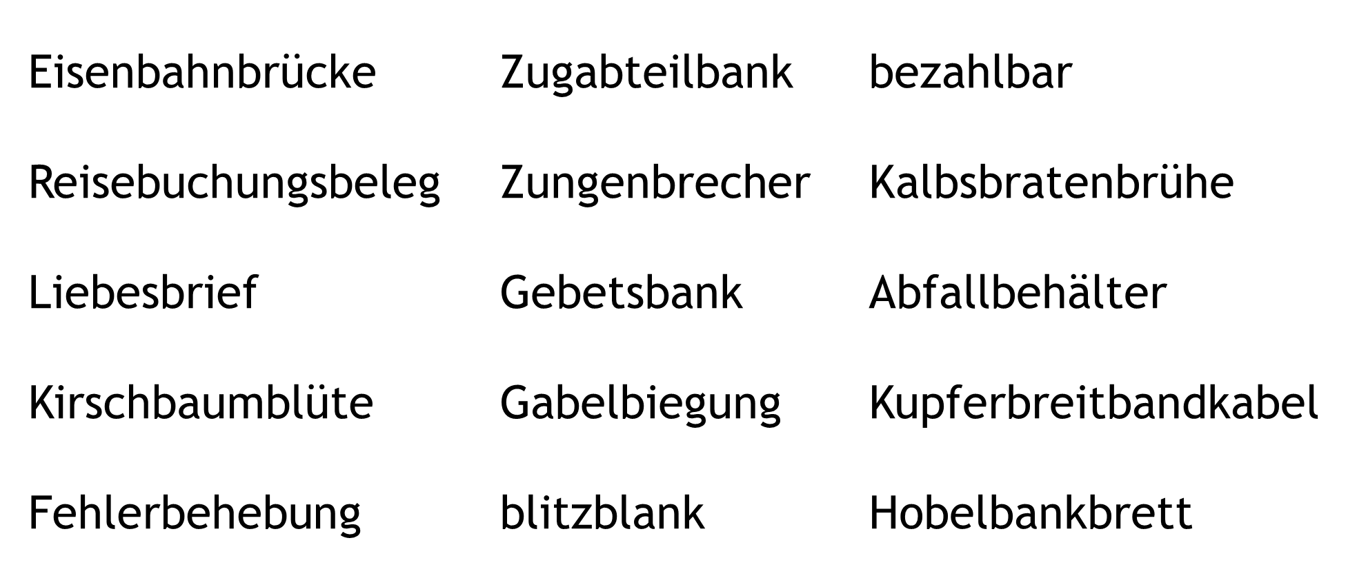
Wörter mit b – ohne d – in Liste suchen
Klick auf den Lautsprecher, dann auf das Wort! Klick danach auf „weiter“!
weiter
Vorherige Folie
Nächste Folie
C:\Users\Master\OneDrive\01 Übungsdateien\Am Symptom üben\Häufig falsch gelesene Buchstaben\b-d 03 Nur b Wörter nach Gehör finden.pptx - Seite 50

Slide 51
Wörter mit b – ohne d – in Liste suchen
Klick auf den Lautsprecher, dann auf das Wort! Klick danach auf „weiter“!
weiter
Vorherige Folie
Nächste Folie
C:\Users\Master\OneDrive\01 Übungsdateien\Am Symptom üben\Häufig falsch gelesene Buchstaben\b-d 03 Nur b Wörter nach Gehör finden.pptx - Seite 51

Slide 52
Wörter mit b – ohne d – in Liste suchen
Klick auf den Lautsprecher, dann auf das Wort! Klick danach auf „weiter“!
weiter
Vorherige Folie
Nächste Folie
C:\Users\Master\OneDrive\01 Übungsdateien\Am Symptom üben\Häufig falsch gelesene Buchstaben\b-d 03 Nur b Wörter nach Gehör finden.pptx - Seite 52

Slide 53
Wörter mit b – ohne d – in Liste suchen
Klick auf den Lautsprecher, dann auf das Wort! Klick danach auf „weiter“!
weiter
Vorherige Folie
Nächste Folie
C:\Users\Master\OneDrive\01 Übungsdateien\Am Symptom üben\Häufig falsch gelesene Buchstaben\b-d 03 Nur b Wörter nach Gehör finden.pptx - Seite 53

Slide 54
Wörter mit b – ohne d – in Liste suchen
Klick auf den Lautsprecher, dann auf das Wort! Klick danach auf „weiter“!
weiter
Vorherige Folie
Nächste Folie
C:\Users\Master\OneDrive\01 Übungsdateien\Am Symptom üben\Häufig falsch gelesene Buchstaben\b-d 03 Nur b Wörter nach Gehör finden.pptx - Seite 54

Slide 55
Wörter mit b – ohne d – lesen
Klick auf die blauen Punkte!
Gebetsbank bezahlbar Kirschbaumblüte Hobelbankbrett Zugabteilbank
Zugabteilbank Hobelbankbrett bezahlbar Gebetsbank Kirschbaumblüte
Hobelbankbrett bezahlbar Zugabteilbank Kirschbaumblüte Gebetsbank
Vorherige Folie
Nächste Folie
C:\Users\Master\OneDrive\01 Übungsdateien\Am Symptom üben\Häufig falsch gelesene Buchstaben\b-d 03 Nur b Wörter nach Gehör finden.pptx - Seite 55

Slide 56
Wörter mit b – ohne d – in Liste suchen
Klick auf den Lautsprecher, dann auf das Wort! Klick danach auf „weiter“!
weiter
Vorherige Folie
Nächste Folie
C:\Users\Master\OneDrive\01 Übungsdateien\Am Symptom üben\Häufig falsch gelesene Buchstaben\b-d 03 Nur b Wörter nach Gehör finden.pptx - Seite 56

Slide 57
Wörter mit b – ohne d – in Liste suchen
Klick auf den Lautsprecher, dann auf das Wort! Klick danach auf „weiter“!
weiter
Vorherige Folie
Nächste Folie
C:\Users\Master\OneDrive\01 Übungsdateien\Am Symptom üben\Häufig falsch gelesene Buchstaben\b-d 03 Nur b Wörter nach Gehör finden.pptx - Seite 57

Slide 58
Wörter mit b – ohne d – in Liste suchen
Klick auf den Lautsprecher, dann auf das Wort! Klick danach auf „weiter“!
weiter
Vorherige Folie
Nächste Folie
C:\Users\Master\OneDrive\01 Übungsdateien\Am Symptom üben\Häufig falsch gelesene Buchstaben\b-d 03 Nur b Wörter nach Gehör finden.pptx - Seite 58

Slide 59
Wörter mit b – ohne d – in Liste suchen
Klick auf den Lautsprecher, dann auf das Wort! Klick danach auf „weiter“!
weiter
Vorherige Folie
Nächste Folie
C:\Users\Master\OneDrive\01 Übungsdateien\Am Symptom üben\Häufig falsch gelesene Buchstaben\b-d 03 Nur b Wörter nach Gehör finden.pptx - Seite 59

Slide 60
Wörter mit b – ohne d – in Liste suchen
Klick auf den Lautsprecher, dann auf das Wort! Klick danach auf „weiter“!
weiter
Vorherige Folie
Nächste Folie
C:\Users\Master\OneDrive\01 Übungsdateien\Am Symptom üben\Häufig falsch gelesene Buchstaben\b-d 03 Nur b Wörter nach Gehör finden.pptx - Seite 60

Slide 61
Wörter mit b – ohne d – lesen
Klick auf die blauen Punkte!
Eisenbahnbrücke Abfallbehälter blitzblank Kalbsbratenbrühe Liebesbrief
Kalbsbratenbrühe Abfallbehälter Eisenbahnbrücke Liebesbrief blitzblank
Liebesbrief Abfallbehälter Kalbsbratenbrühe blitzblank Eisenbahnbrücke
Vorherige Folie
Nächste Folie
C:\Users\Master\OneDrive\01 Übungsdateien\Am Symptom üben\Häufig falsch gelesene Buchstaben\b-d 03 Nur b Wörter nach Gehör finden.pptx - Seite 61

Slide 62
Wörter mit b – ohne d – in Liste suchen
Klick auf den Lautsprecher, dann auf das Wort! Klick danach auf „weiter“!
weiter
Vorherige Folie
Nächste Folie
C:\Users\Master\OneDrive\01 Übungsdateien\Am Symptom üben\Häufig falsch gelesene Buchstaben\b-d 03 Nur b Wörter nach Gehör finden.pptx - Seite 62

Slide 63
Wörter mit b – ohne d – in Liste suchen
Klick auf den Lautsprecher, dann auf das Wort! Klick danach auf „weiter“!
weiter
Vorherige Folie
Nächste Folie
C:\Users\Master\OneDrive\01 Übungsdateien\Am Symptom üben\Häufig falsch gelesene Buchstaben\b-d 03 Nur b Wörter nach Gehör finden.pptx - Seite 63

Slide 64
Wörter mit b – ohne d – in Liste suchen
Klick auf den Lautsprecher, dann auf das Wort! Klick danach auf „weiter“!
weiter
Vorherige Folie
Nächste Folie
C:\Users\Master\OneDrive\01 Übungsdateien\Am Symptom üben\Häufig falsch gelesene Buchstaben\b-d 03 Nur b Wörter nach Gehör finden.pptx - Seite 64

Slide 65
Wörter mit b – ohne d – in Liste suchen
Klick auf den Lautsprecher, dann auf das Wort! Klick danach auf „weiter“!
weiter
Vorherige Folie
Nächste Folie
C:\Users\Master\OneDrive\01 Übungsdateien\Am Symptom üben\Häufig falsch gelesene Buchstaben\b-d 03 Nur b Wörter nach Gehör finden.pptx - Seite 65

Slide 66
Wörter mit b – ohne d – in Liste suchen
Klick auf den Lautsprecher, dann auf das Wort! Klick danach auf „weiter“!
weiter
Vorherige Folie
Nächste Folie
C:\Users\Master\OneDrive\01 Übungsdateien\Am Symptom üben\Häufig falsch gelesene Buchstaben\b-d 03 Nur b Wörter nach Gehör finden.pptx - Seite 66

Slide 67
Wörter mit b – ohne d – lesen
Klick auf die blauen Punkte!
Zungenbrecher Reisebuchungsbeleg Kupferbreitbandkabel Fehlerbehebung Gabelbiegung
Kupferbreitbandkabel Zungenbrecher Gabelbiegung Fehlerbehebung Reisebuchungsbeleg
Reisebuchungsbeleg Gabelbiegung Zungenbrecher Kupferbreitbandkabel Fehlerbehebung
Vorherige Folie
Nächste Folie
C:\Users\Master\OneDrive\01 Übungsdateien\Am Symptom üben\Häufig falsch gelesene Buchstaben\b-d 03 Nur b Wörter nach Gehör finden.pptx - Seite 67

Slide 68


Üben verbessert die Fertigkeit.
Wer viel übt, der wird gescheit!
Hurra, wieder ein Stück weiter!
Vorherige Folie
C:\Users\Master\OneDrive\01 Übungsdateien\Am Symptom üben\Häufig falsch gelesene Buchstaben\b-d 03 Nur b Wörter nach Gehör finden.pptx - Seite 68

Slide 69
Wörter mit b – ohne d – in sortierter Liste suchen
Klick auf den Lautsprecher, dann auf das Wort! Klick danach auf „weiter“!
aaa
aaa
aaa
aaa
aaa
aaa
aaa
aaa
aaa
aaa
aaa
aaa
aaa
aaa
aaa
aaa
aaa
aaa
aaa
aaa
Vorherige Folie
Nächste Folie
C:\Users\Master\OneDrive\01 Übungsdateien\Am Symptom üben\Häufig falsch gelesene Buchstaben\b-d 03 Nur b Wörter nach Gehör finden.pptx - Seite 69

Slide 70
Wörter mit b – ohne d - suchen
Klick der Reihe nach auf die Lautsprecher!
Vorherige Folie
Nächste Folie
C:\Users\Master\OneDrive\01 Übungsdateien\Am Symptom üben\Häufig falsch gelesene Buchstaben\b-d 03 Nur b Wörter nach Gehör finden.pptx - Seite 70

Slide 71
C:\Users\Master\OneDrive\01 Übungsdateien\Am Symptom üben\Häufig falsch gelesene Buchstaben\b-d 03 Nur b Wörter nach Gehör finden.pptx - Seite 71

